Slide 1

PHÒNG GIÁO DỤC VÀ ĐÀO TẠO
TRƯỜNG TIỂU HỌC SỐ 1
CHÀO MỪNG QUÝ THẦY CÔ
VỀ DỰ GIỜ THĂM LỚP
MÔN TOÁN 1
BÀI 13: LUYỆN TẬP CHUNG (T1)
Giáo viên: Nguyễn Thị Lựu
Lớp: 1A1

Slide 2

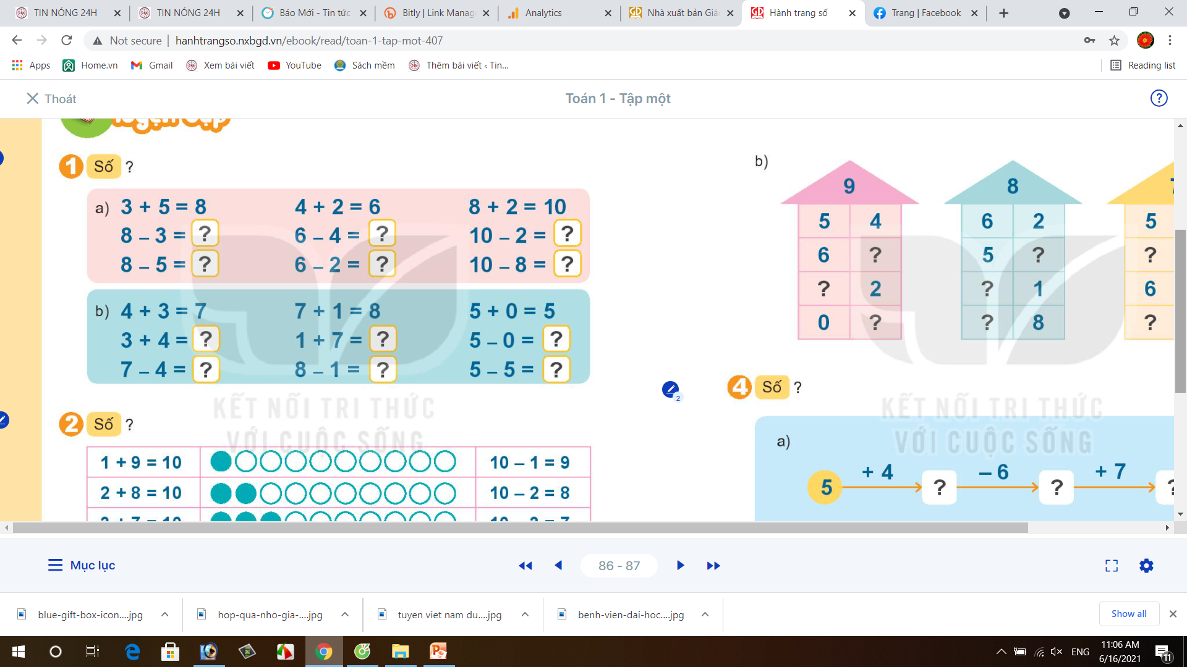
TOÁN
BÀI 13: LUYỆN TẬP CHUNG (T1)
5
2
8
3
4
2
7
8
5
3
7
0

Slide 3
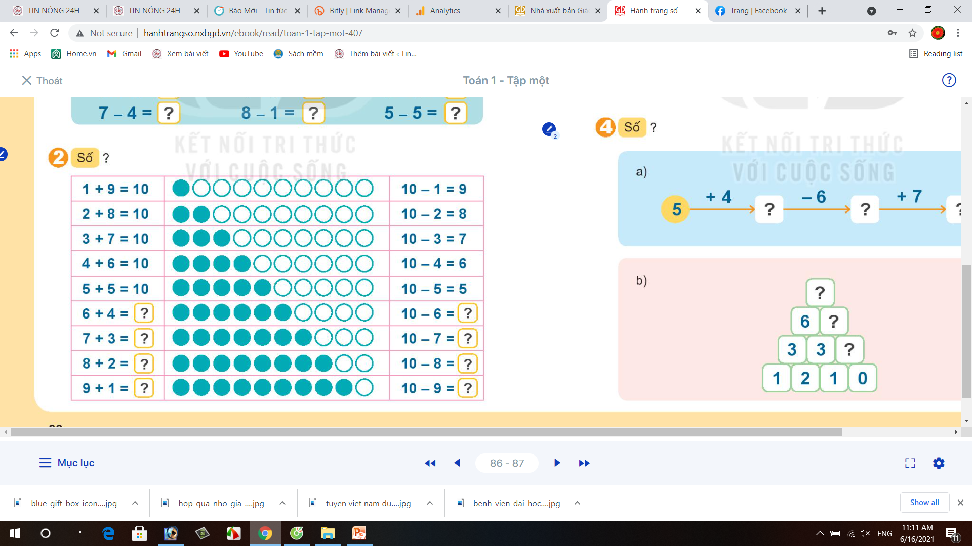
10
4
10
3
10
2
10
1

Slide 4
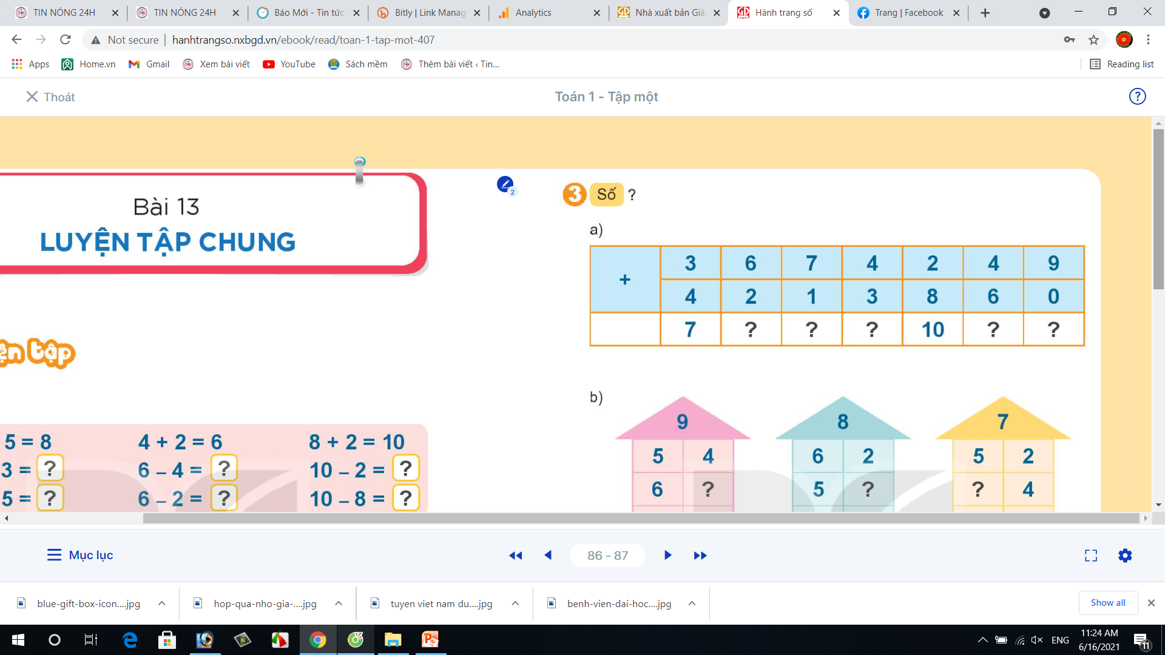
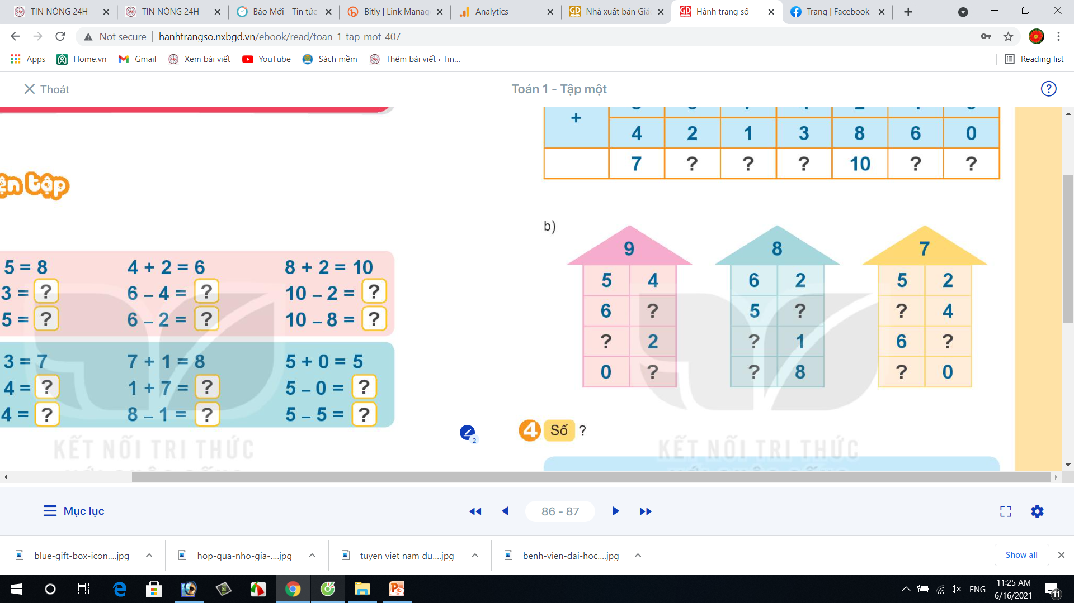
8
8
7
10
9
3
3
3
7
7
1
9
0
7

Slide 5
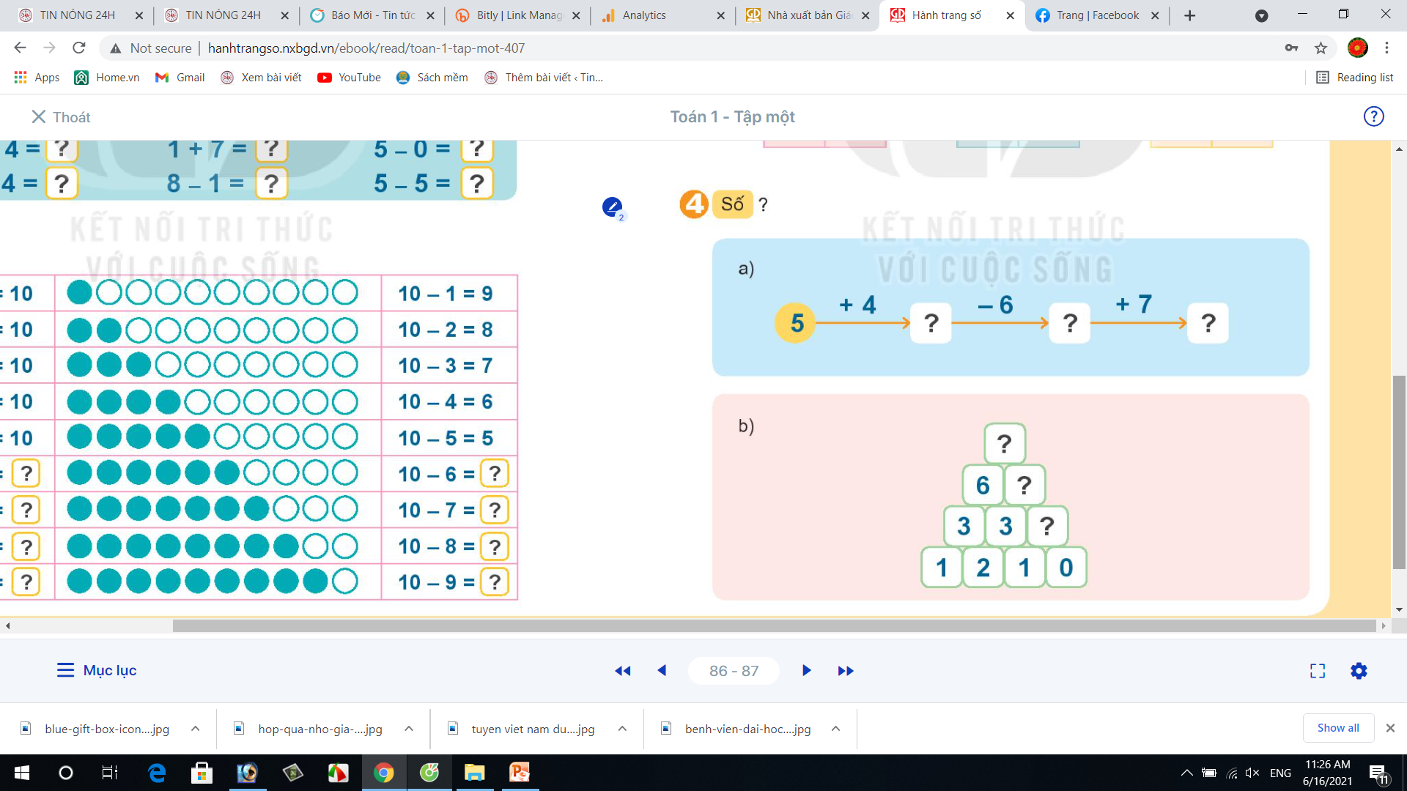
9
3
10
10
4
1

Slide 6

XIN CHÂN THÀNH CẢM ƠN
QUÝ THẦY CÔ GIÁO VÀ CÁC EM

